Slide 1

Lab Book 0.1. ModeSolver
Student:

Slide 2
Instructions General
SCRIPTS
From GitHub →
Fork the repo: https://github.com/cccanvas-upv/pic-upv-lab0.git
Clone the repo using VSCode
Run the Jupyter Notebook:
010_MODESOLVER_Student.ipynb
INSTRUCTIONS
We are going to work with different Cross-Sections. In general, we will need: Materials definitions and the Geometrical parameters of each Cross-section.
W (width)
W (width)
Core
Core
h_core
h
(height)
Cladding
Cladding
Slab
XY Cross-section
h_slab
deep waveguide
shallow waveguide

Slide 3
Learning outcome #1 – Effective index of a waveguide
INSTRUCTOR:
Present Python and GDSFactory: materials, output, results.
Explain how to run a simulation for a particular cross-section.
Showcase how to change between shallow and deep waveguide.
Describe how to change the wavelength and width for the waveguide analysis.
Describe the outputs.
ALL EXAMPLE #1: waveguide width 1.2 µm, deep wvg, wavelength start and end same 1.55 µm → all ”Run”
ALL: Follow instructor, that will show how to 1) plot mode, 2) explore the results (neff …)
Document all your results (neff, plot fields of different modes, comparison between different polarizations…)

Slide 4
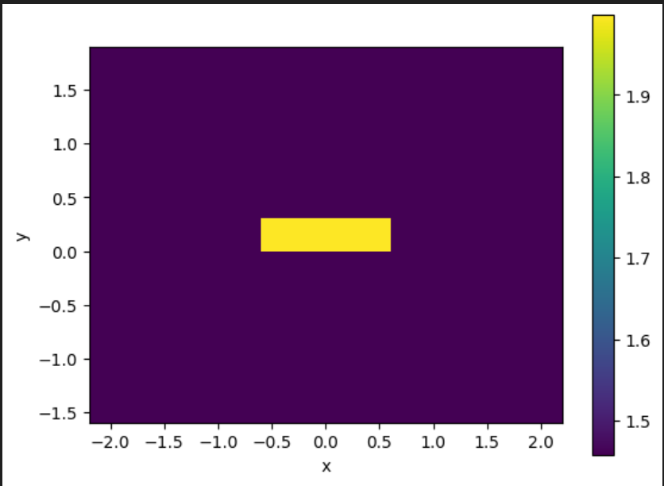
Learning outcome #1 – Effective index of a waveguide
Ploteamos a sección deguia transversal con core material sin y el cladding material sio2. El núcleo tiene un índice de unos 2 aproximadamente y el cladding por debajo de 1.5.

Slide 5

Learning outcome #1 – Effective index of a waveguide
Al imprimir los valores de los índices efectivos de los modos vemos que se propagarán 2 “correctamente”. Los dos posteriores viajarán vagamenete por el cladding debido a que están muy cercanos al valor del índice del cladding.

Slide 6
Learning outcome #1 – Effective index of a waveguide
Fracción TE
Fracción TM
De manera ordenada, vemos la fracción de cada modo correspondiente a TE y TM. Por ejemplo el 0 es quasi TE, y el 1 es quasi TM. En la realidad esto se ve como el fundamental TE y el fundamental TM.

Slide 7
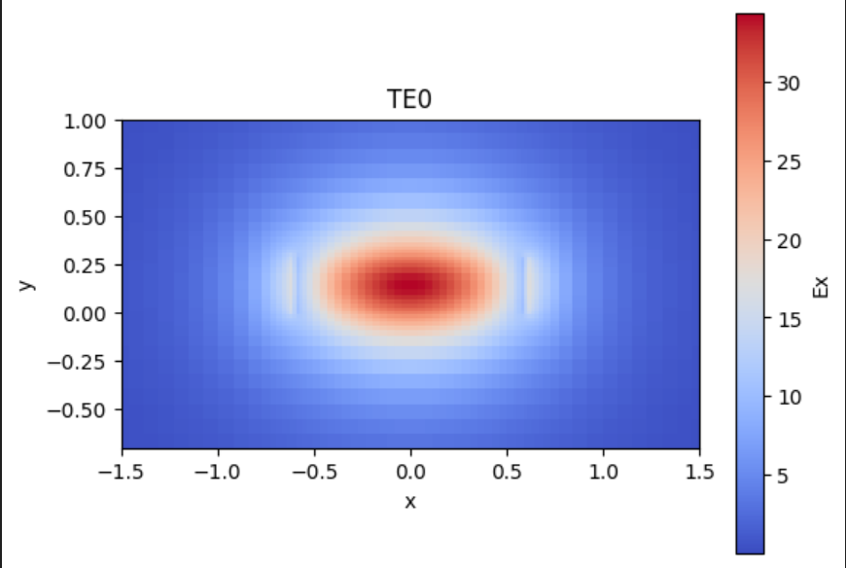
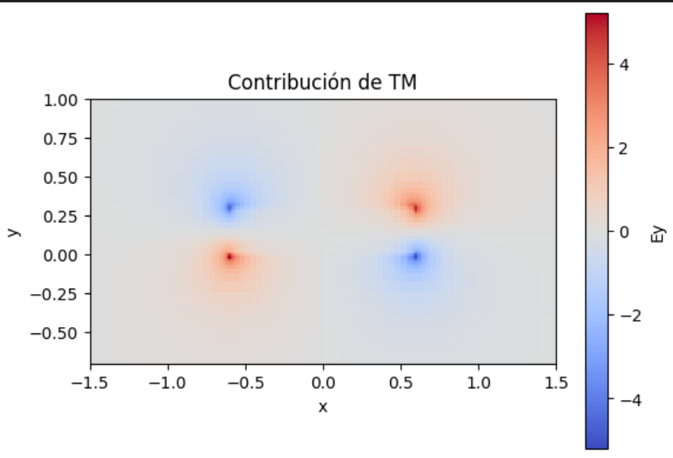
Learning outcome #1 – Effective index of a waveguide
Analizando la distribución del modo fundamental TE, vemos como en su mayoría va por dentro del core. De todos modos se observa algo de campo evanescente.
Aunque previamente sabíamos que la componente TM era casi inexistente, podemos corroborarlo con la imagen bajo el título Contribución de TM.

Slide 8
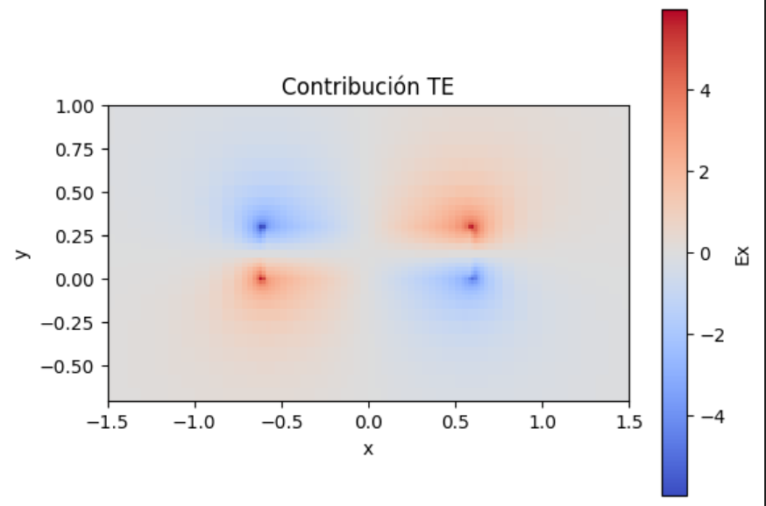
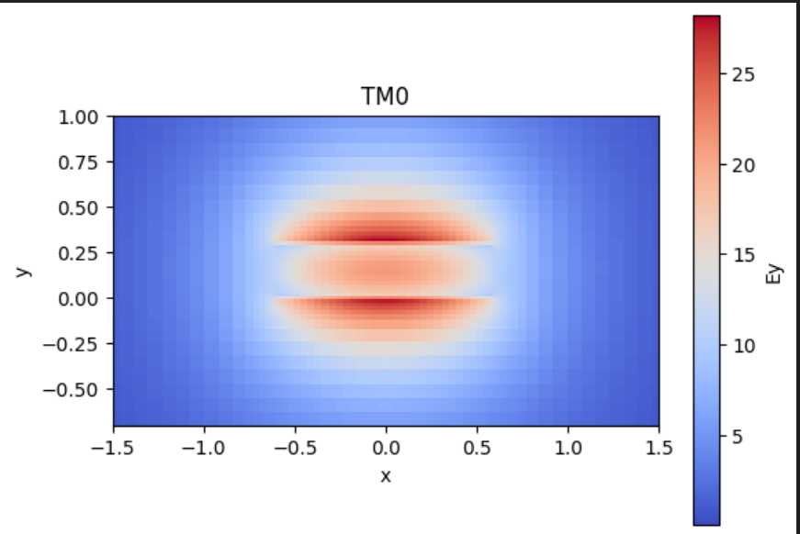
Learning outcome #1 – Effective index of a waveguide
Analizando la distribución del modo fundamental TM, con un indice efectivo menor, viaja más por el cladding.
Aunque previamente sabíamos que la componente TE era casi inexistente en este caso , podemos corroborarlo con la imagen bajo el título Contribución de TE.

Slide 9
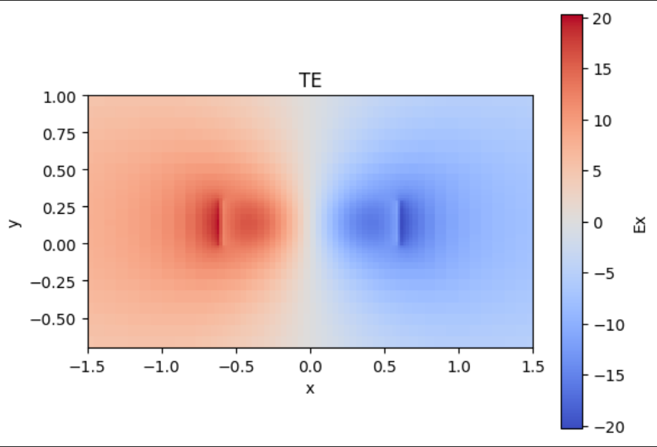
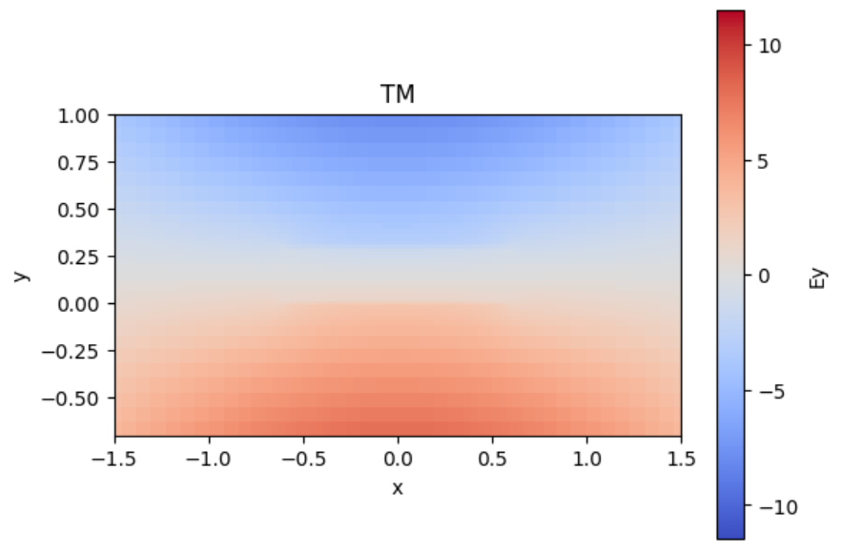
Learning outcome #1 – Effective index of a waveguide
Los siguientes dos modos corresponden a uno que es quasi TE, y de nuevo el posterior que es quasi TM. Vemos que etán muy poco confinados, y que la intensiad va bajando.

Slide 10
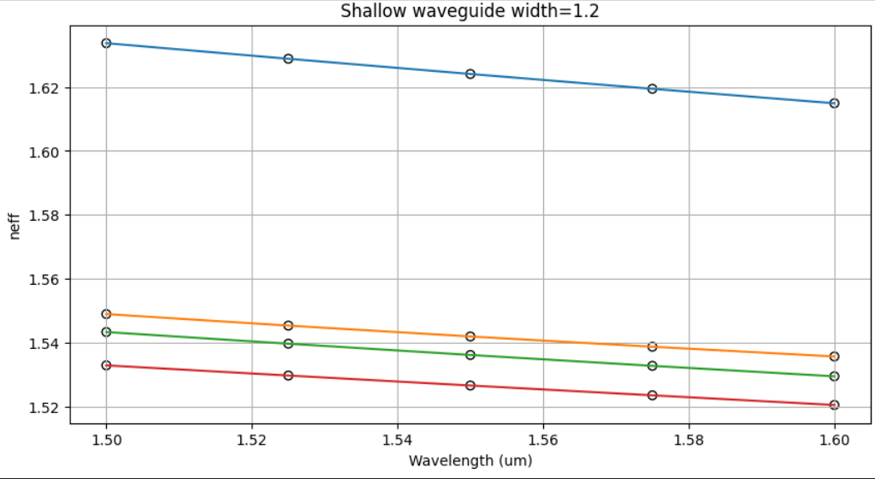
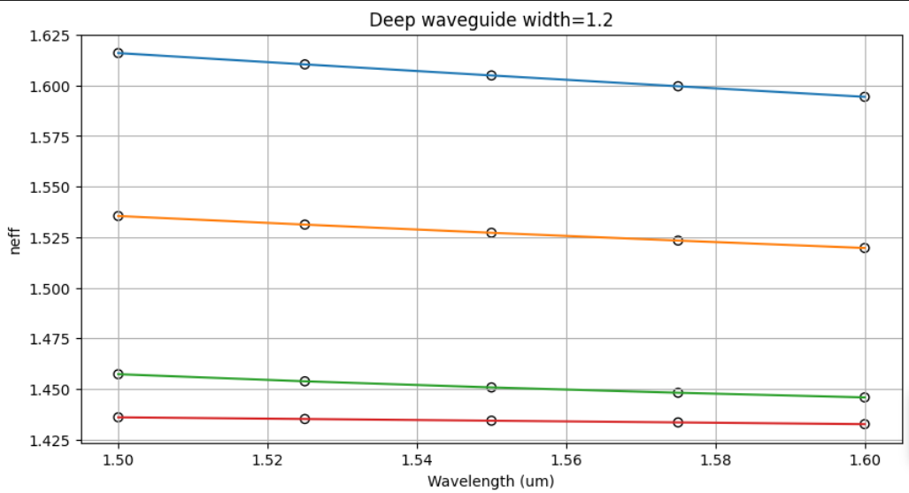
Learning outcome #2 – Wavelength behavior Wavelength 1.5-1.6 µm (step 0.02 µm) – width 1.2 µm
shallow waveguide
Paste plot here
slab = 150nm
Deep Waveguide.
En el que no tiene slab se propagan dos modos, ya que los que estén por debajo del índice de la cubierta.
El primer modo es TE y el segundo TM.
Si yo tuviera alguna forma de filtrar la polarización a la entrada del circuito entonces esa guía sería monomodo.
Es una guia monomodo. Podria ser monomodo TE o monomodo TM y propagaríamos el modo de orden 0 en ambas, TE0 o TM0.
El índice efectivo modela la propagación de la fase, como el índice efectivo váría, no es cte y tendremos dependencia de la longitude de onda. Operará de manera diferente.
El núcleo de nitruro de silicio, su índice es cercano a 2. Entonces vemos que no está muy confinado.

Slide 11

Thank you

